Slide 1
GPUによるメモリ書き換え監視を用いた高信頼アンチチートシステムの速度改善
立命館大学
森 悠仁

Slide 2
研究背景
既存アンチチートシステムの課題
主流であるカーネル空間で動作するシステムは、高い検知能力を持つ→図
一方で、OS全体を監視するためプライバシー侵害への懸念が存在

Slide 3
研究背景
既存アンチチートシステムの課題
システムの脆弱性がマルウェアに悪用されるセキュリティリスクも報告

Slide 4
関連研究
先行研究による新たなアプローチの提案[1]
上記課題に対し「GPUによるメモリ書き換え監視を用いた高信頼アンチチートシステム」が提案された
カーネル空間で動作せず、安全性と検知回避の困難さを両立する点が特徴
GPU上で自律的に動作するため、ホストOSからの干渉を受けにくい
[1] GPUによるメモリ書き換え監視を用いた高信頼アンチチートシステムの提案 橋本(2023)

Slide 5
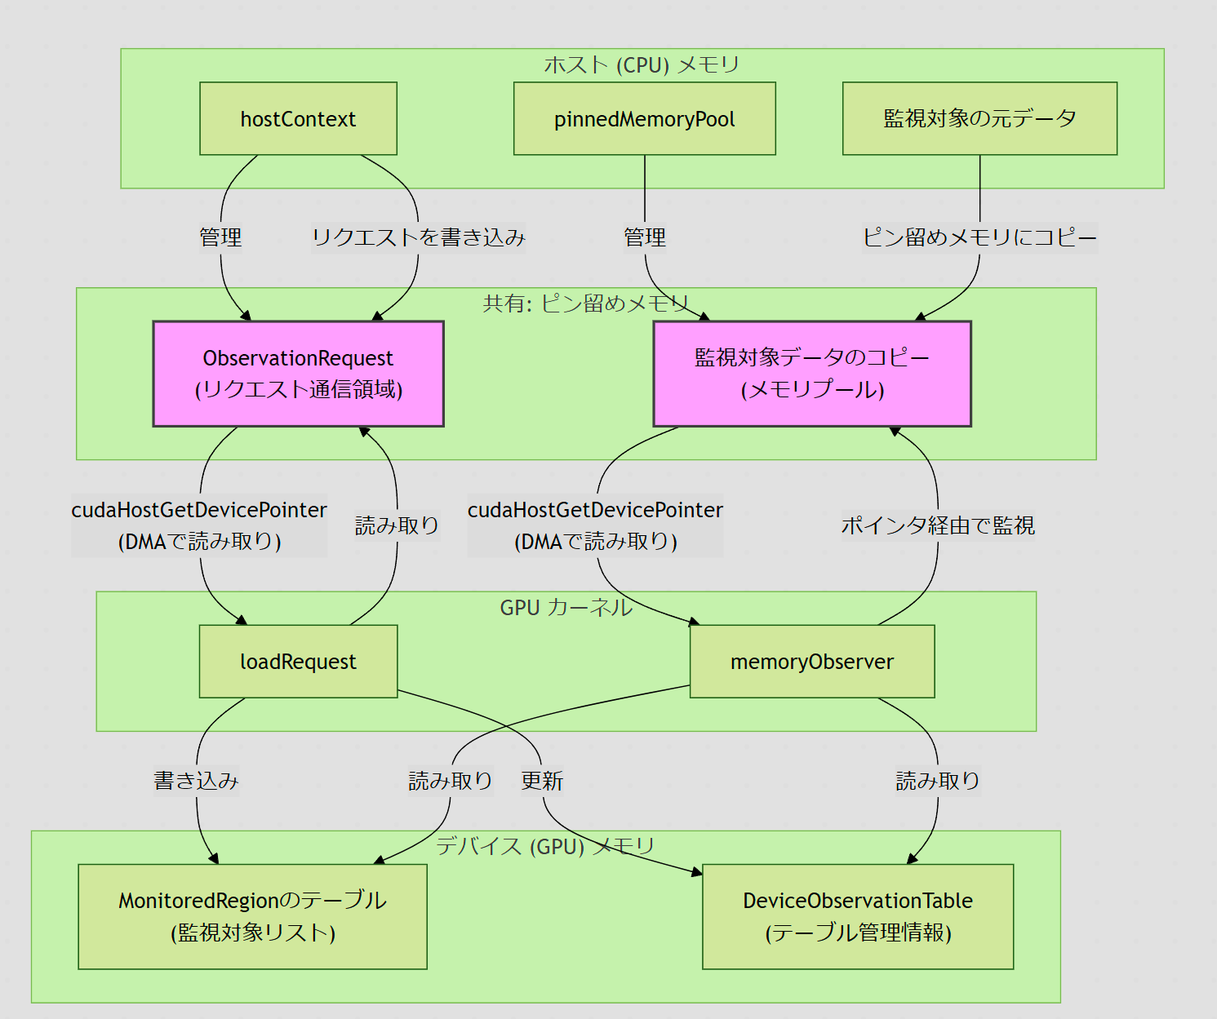
関連研究
先行研究による新たなアプローチの提案[1]
GPUによるメモリ書き換え監視を用いた高信頼アンチチートシステム
[1] GPUによるメモリ書き換え監視を用いた高信頼アンチチートシステムの提案 橋本(2023)

Slide 6
関連研究
先行研究による新たなアプローチの提案[1]
カーネル空間で動作せず、安全性と検知回避の困難さを両立する点が特徴
GPU上で自律的に動作するため、ホストOSからの干渉を受けにくい
[1] GPUによるメモリ書き換え監視を用いた高信頼アンチチートシステムの提案 橋本(2023)

Slide 7
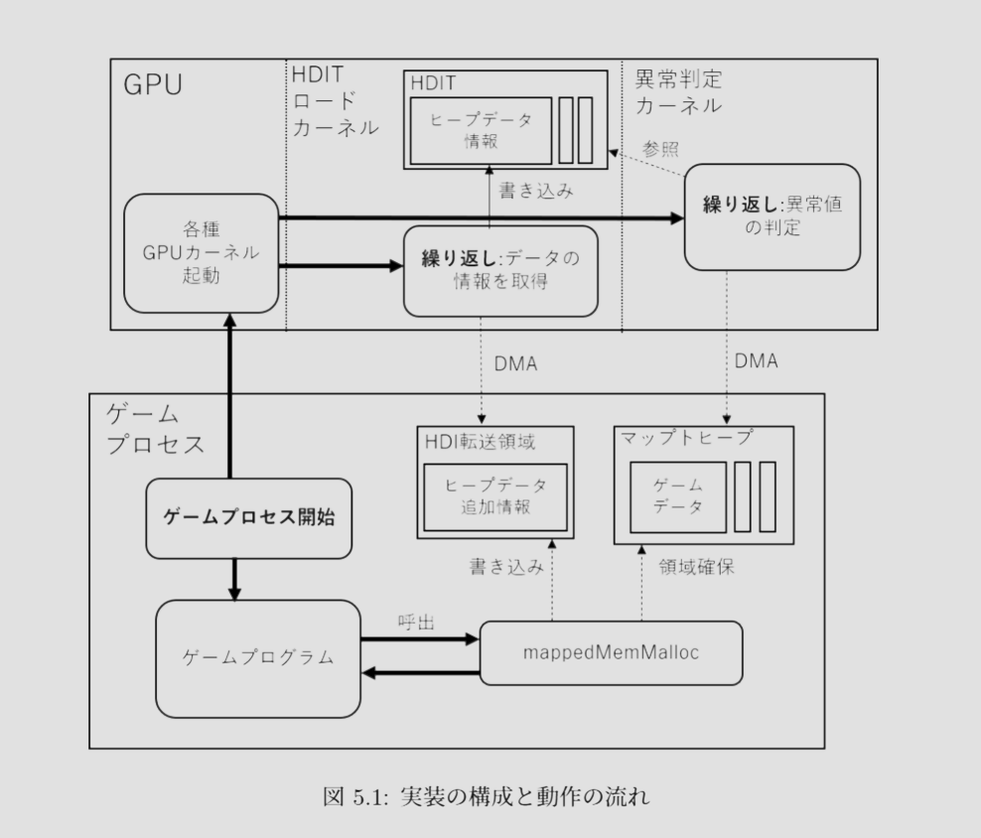
関連研究
[1] GPUによるメモリ書き換え監視を用いた高信頼アンチチートシステムの提案 橋本(2023)

Slide 8
目的
[x]ボトルネックの特定
約30％のベンチマークスコアの低下がみられている
性能低下の原因を特定し、改善の糸口を見つけること
[ ]アンチチートプログラムの信頼性
転送領域の保護
仮定されているAttack Vectorの一部が未解決
FrostLock-Injection等によるDLLSLi
追証では、
ここまでの差は
見られていない
FireStrike(1000件):
28355->27163
(*25000+)

Slide 9
目的
目指すもの「GPUによるメモリ書き換え監視を用いた高信頼アンチチートシステム」の性能改善
全体の目標：ボトルネックの特定
約30％のベンチマークスコアの低下がみられている
性能低下の原因を特定し、改善の糸口を見つけること
前回の課題：計測値の信頼性に問題があった
追証では、
ここまでの差は
見られていない
FireStrike(1000件):
28355->27163

Slide 10
実験
前回:タイムスタンプやメトリクスが負になる
目的: 計測値の異常値の原因を特定する
手順:
CUPTIを用いたメトリクスの取得ソフトウェアを実行する
Nvidia公式のプログラム例を改造したものを実行した
タイムスタンプ値はプログラムが計測し、DBに格納する
長時間計測を放置し、タイムスタンプの負になる現象を再現
負になるとは、2^63-1 を超えた値を取ること
タイムスタンプの負になるサイクルを調査
DBへの格納順とタイムスタンプの値の関係を確認

Slide 11
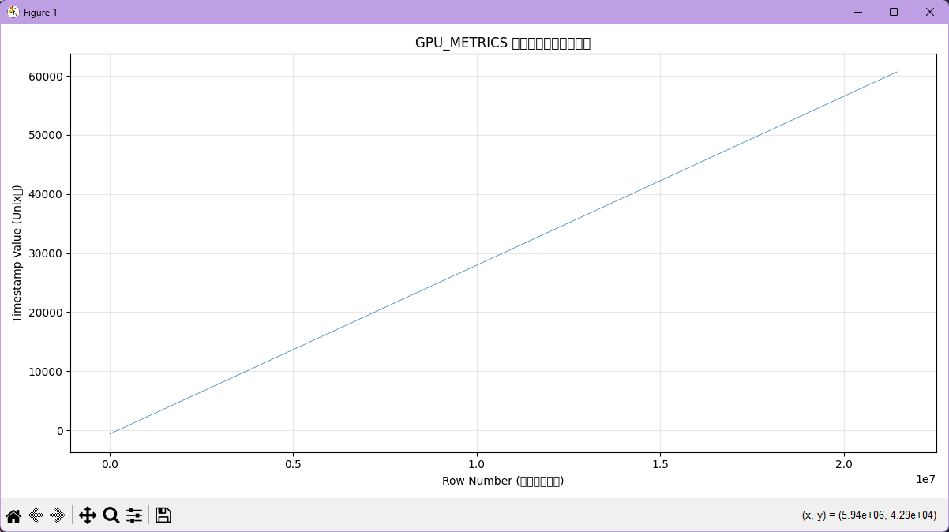
実験結果
事実: タイムスタンプが負な値をとるのは行番号が若いもののみ
事実: 最初のほうに計測された値はマイナス
推察: 時系列は最初のマイナスの分上にオフセットしてよい
タイムスタンプ値
2.535GHz
288GB/s
DBへの格納順

Slide 12
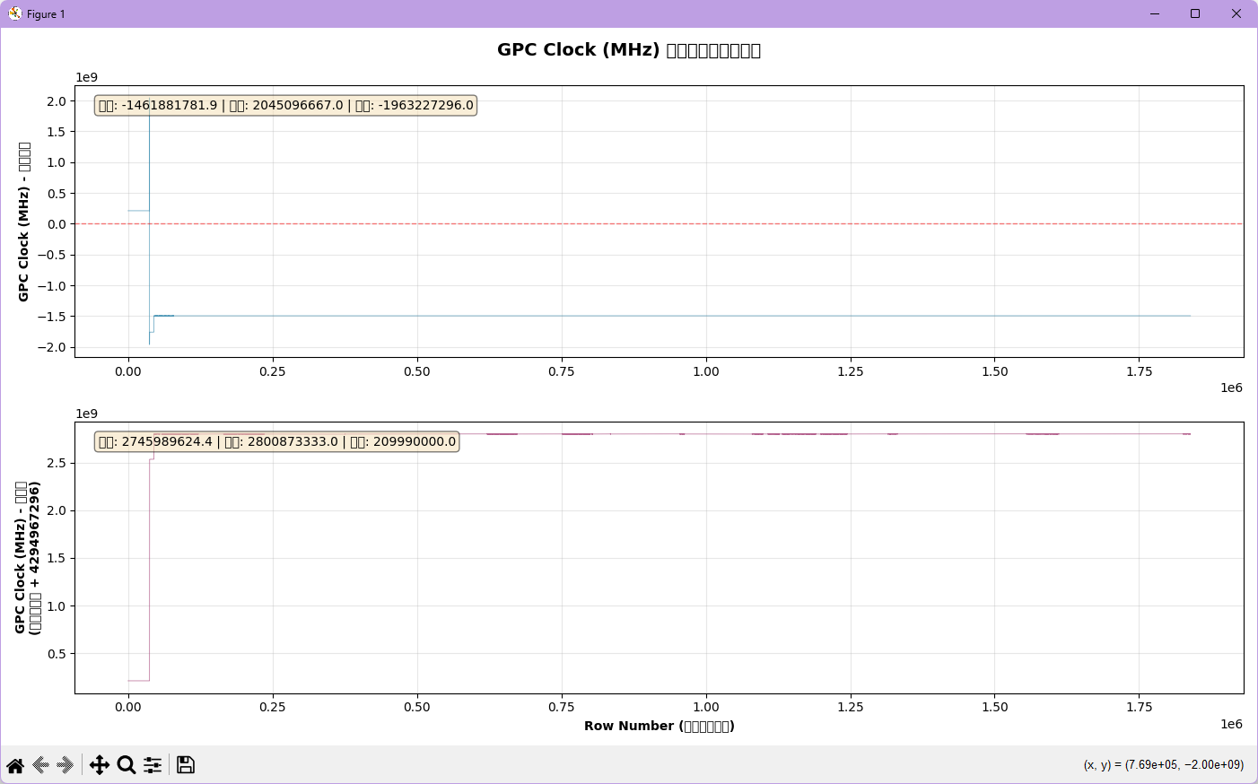
実験結果

Slide 13
実験
前回:タイムスタンプやメトリクスが負になる
目的: 計測値の異常値の原因を特定する
手順:
長時間計測を放置し、タイムスタンプの負になる現象を再現
タイムスタンプの負になるサイクルを調査
格納順とタイムスタンプの値の関係を確認
値の整合性を確認

Slide 14
実験結果
タイムスタンプが負な値をとるのは行番号が若いもののみ
=>最初のほうに計測された値はマイナス
2.535GHz
288GB/s

Slide 15
やったこと
やったこと
計測値オーバーフローの検証
=>発生しうる
timestamp値の取る 区間の検証
=>問題アリ
わかったこと
データの転送に関する統計情報をとった

Slide 16
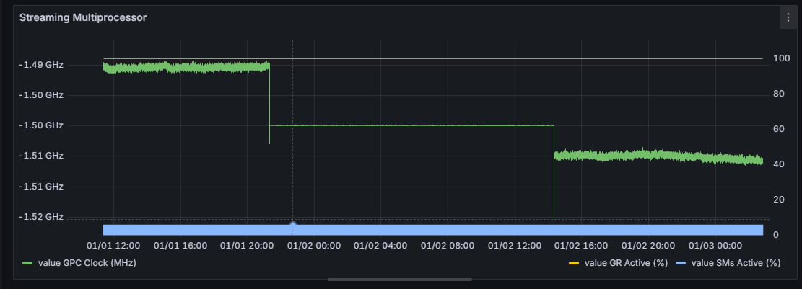
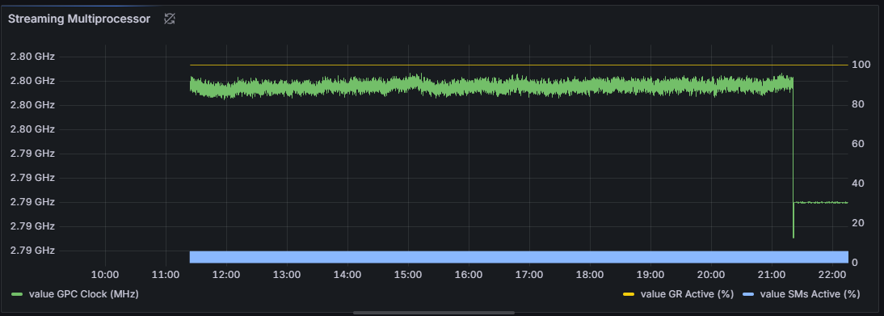

オーバーフローの検証
KILL SWITCH発火?
SELECT
gm.timestamp / 1000000 AS time,
CASE tigm.metricId
WHEN 10 THEN 'GR Active (%)' -- Graphics/Compute Engineがアクティブな時間の割合
WHEN 14 THEN 'SMs Active (%)’ -- 実際にアクティブなSMの割合
WHEN 0 THEN 'GPC Clock (MHz)' -- GPUの主要クロック周波数
END AS metric,
gm.value
FROM
GPU_METRICS AS gm
JOIN
TARGET_INFO_GPU_METRICS AS tigm
ON gm.metricId = tigm.metricId
WHERE
tigm.metricId IN (0, 10, 14)
AND $__from * 10000 <= gm.timestamp
AND gm.timestamp <= $__to * 10000
ORDER BY
time ASC
前回の挙動: n=10 他プロセスなし
Offset: +4294967296: 2^32

Slide 17
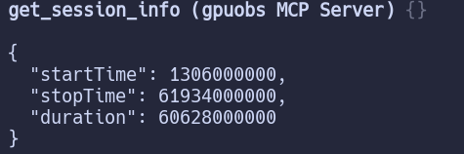
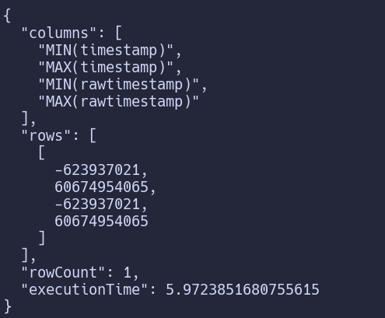
Timestampの取り方の検証
マイナスの値を反転してoffset
Offset後の最後のtimestamp 60,565,606,299
セッション情報のduration 60,628,000,000
ほぼ一致した。この値は比較可能としてよいと考えられる。

Slide 18
メモリ転送の統計情報
メモリ転送タイプ | Device To Host
転送回数 | 43
合計転送バイト数 | 1372274688
合計転送MB数 | 1308.703125
平均転送サイズ（バイト） | 31913364.84
転送サイズの中央値（バイト） | 14680064
最大転送サイズ（バイト） | 67108864
最小転送サイズ（バイト） | 737280
平均帯域幅 (MB/s) | 69938031840
ピーク帯域幅 (MB/s) | 1.79917E+11
帯域幅の標準偏差 | 72998352903
95パーセンタイル帯域幅 (MB/s) | 1.73902E+11
メモリの転送回数が 極めて少ない
一度の転送データが アロケーションに対して非常に大きい
ピーク転送量に対して 転送データ量が小さい
最適化のためにデータをまとめて転送?

Slide 19
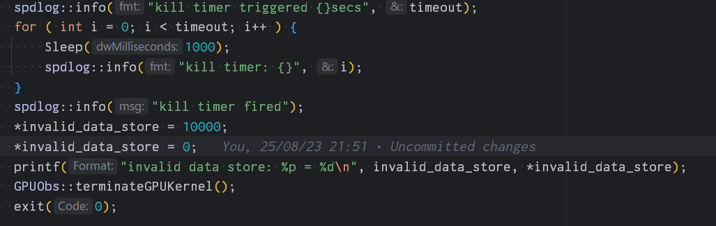
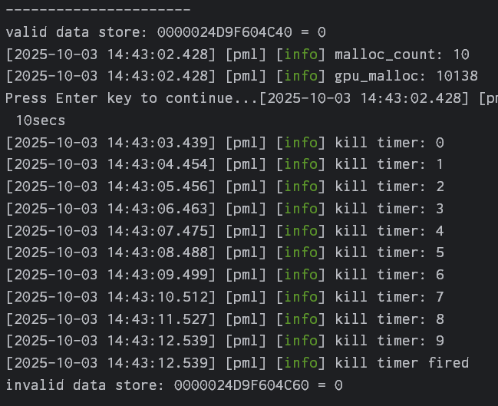
検証
短期間にデータの書き込みを実行
GPUObsのKILLTIMERは発火しなかった

Slide 20
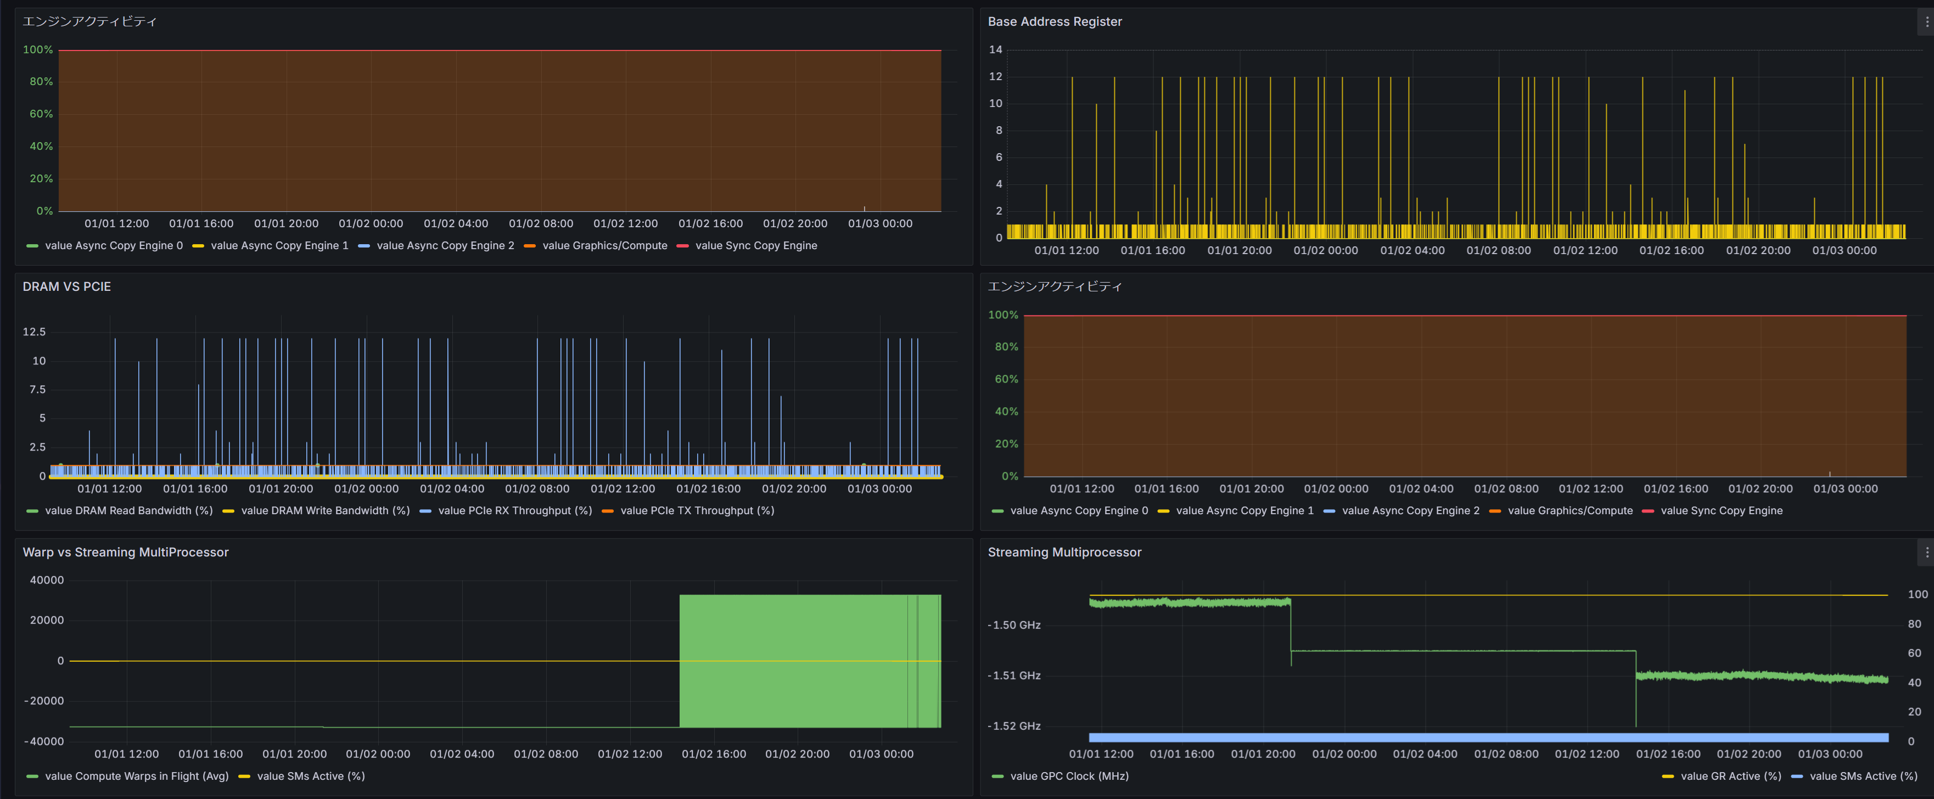


結果(コンテキストスイッチング無し, n=100)
KILL SWITCH発火?

Slide 21
やったけど駄目だったこと
環境変数 CUDA_VISIBLE_DEVICES
Nvidia-smi「1がRTX4060Ti」
未設定 => 先述の図
0 => 先述の動作とおおむね同じになった
1 => メモリ不足で起動しない => Iris Graphicsで実行を試みた?
2 => Deviceが見つからない
0,1 => 先述の動作とおおむね同じになった

Slide 22
やった取り込んだこと
ライブラリの安全性向上
1つを除いてvoid* による実装を消した
メモリ破壊バグ(OoB)
DLL化

Slide 23
普通の箇条書きのページ
44ポイントの文字
36ポイントの文字
28ポイントの文字
24ポイントの文字
18ポイントの文字

Slide 24
2つのコンテンツが混在するページ
44ポイントの文字
36ポイントの文字
28ポイントの文字
24ポイントの文字
18ポイントの文字

Slide 25
やりたいこと
GPU上のデータは位置を変えたときの比較が欲しい

